Slide 1
Рисование

Slide 2
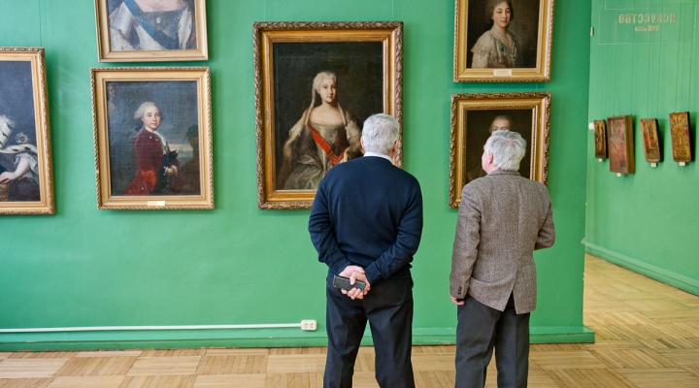

Slide 3
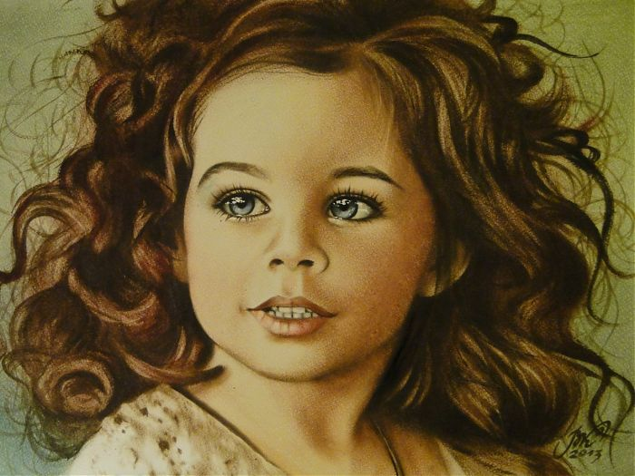
Портрет-
жанр изобразительного искусства с изображением одного человека или группы людей.

Slide 4
